Slide 1
TEMPO
DE CURA

Slide 2
TEMPO DE CURA
“Assim o Filho do homem até do Sábado é Senhor”
(Marcos 2:28).

Slide 3
O sábado é uma antecipação, um antegozo da vida eterna.

Slide 4
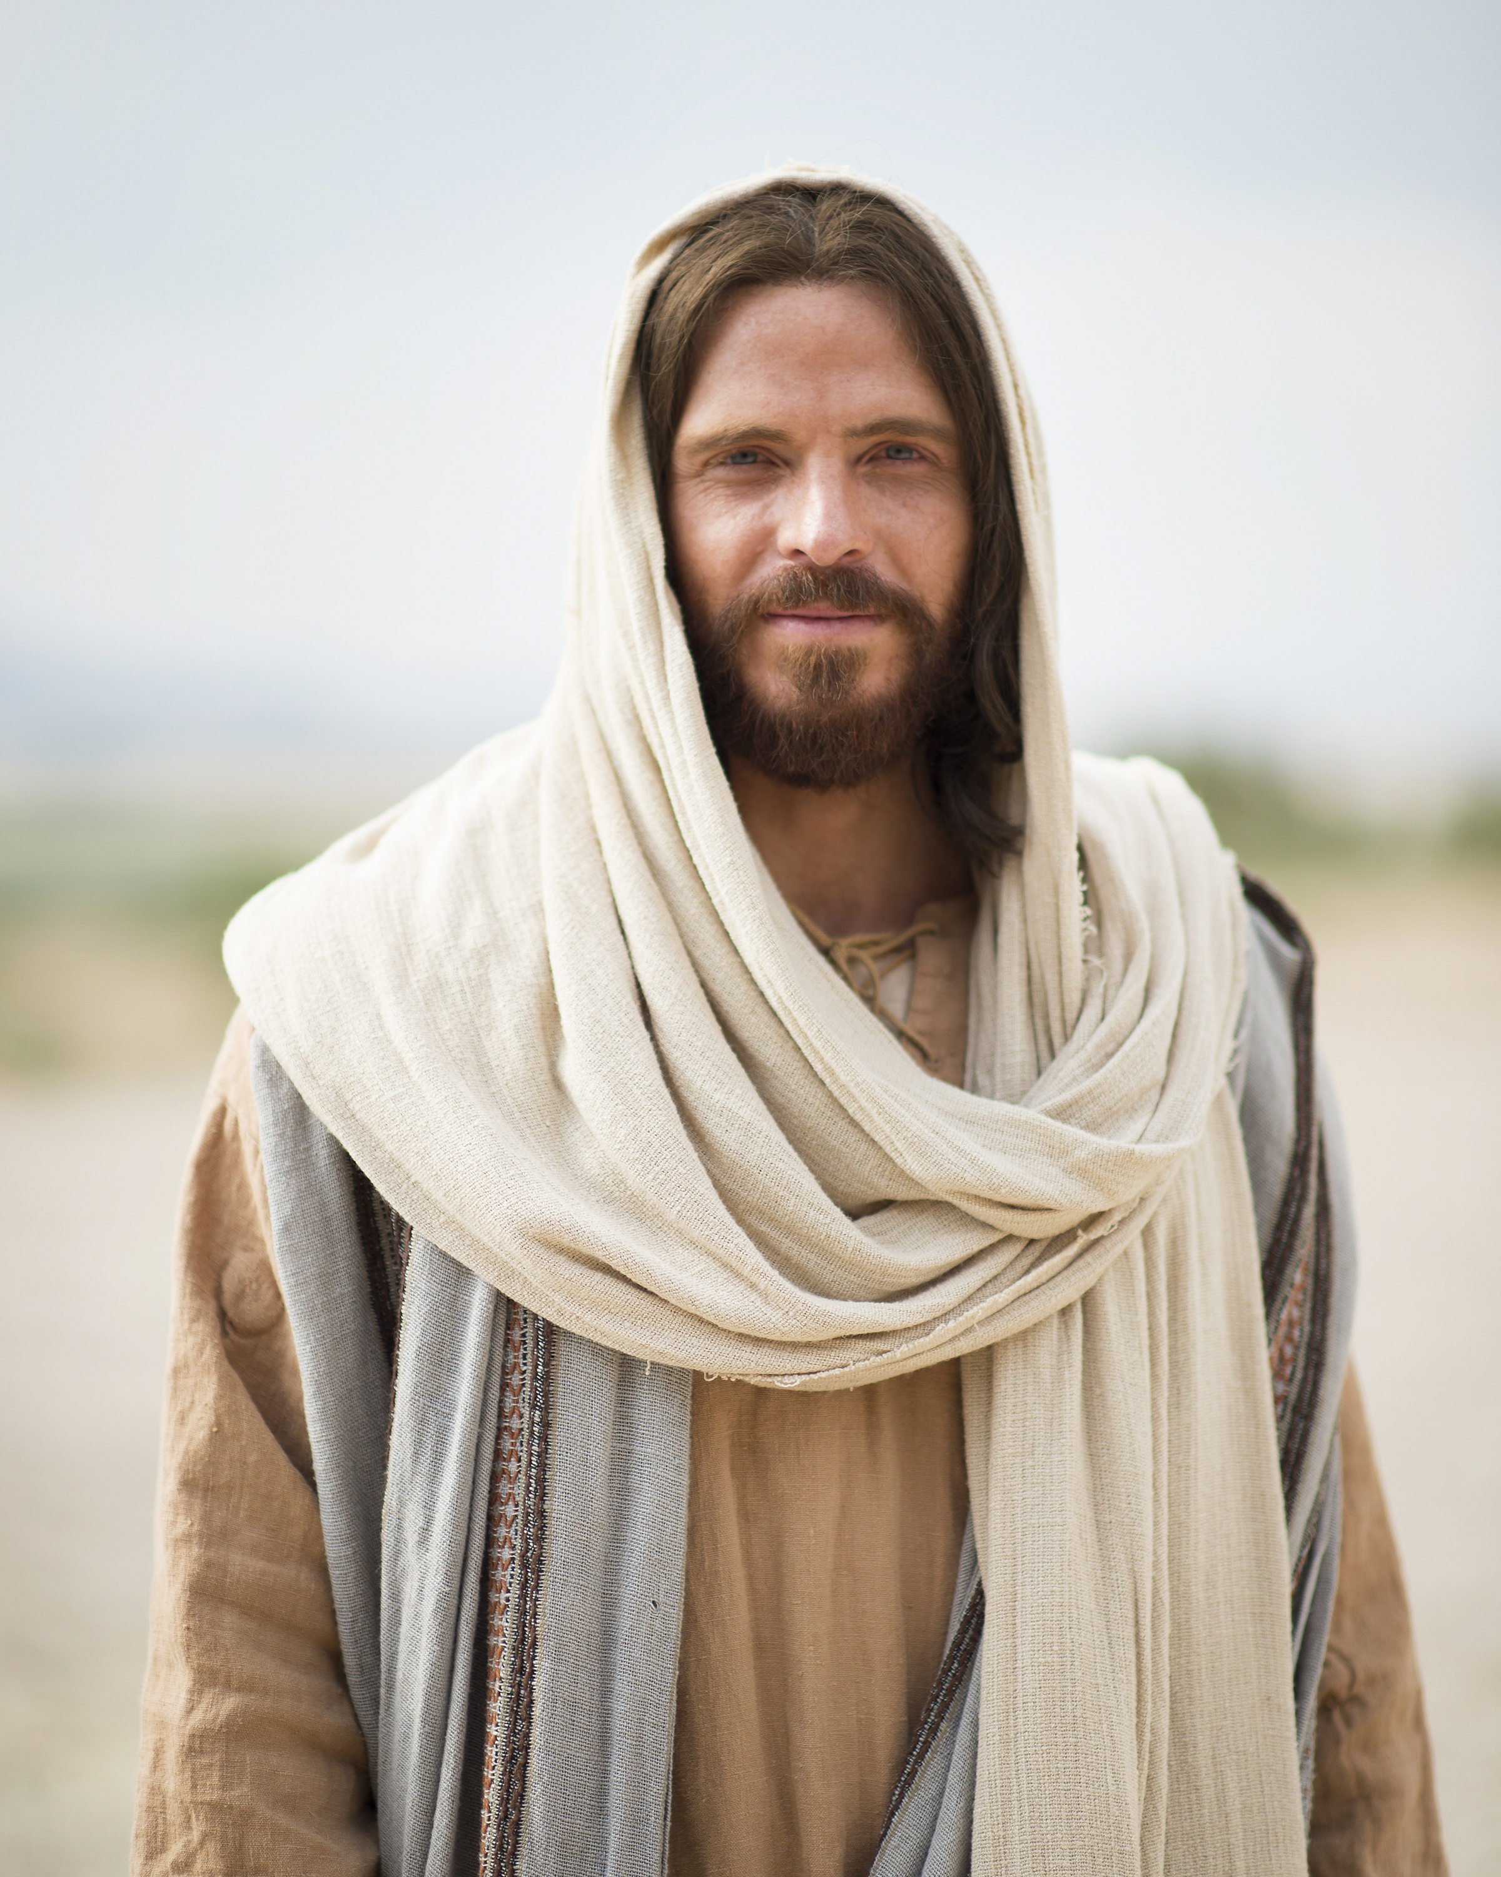
JESUS E O
SÁBADO

Slide 5
SÁBADO - UM DIA DE ALEGRIA
O verdadeiro propósito do sábado: abençoar os outros por meio de nosso ministério. O sábado só pode se tornar um dia de alegria se seguirmos o exemplo de Jesus.

Slide 6
Somos nós que podemos tornar o sábado um deleite e uma alegria para nossa família e a igreja onde adoramos.

Slide 7
Deus quer tocar mais corações através de nós no dia de sábado; Ele quer derramar mais bênçãos e curar mais almas pecaminosas.

Slide 8
O PAPEL E O PROPÓSITO DO SÁBADO
Durante os seis dias Deus nos ofereceu coisas criadas, no dia de sábado Ele Se ofereceu entrando no espaço e no tempo criados para os seres humanos.

Slide 9
O descanso é a celebração da harmonia entre o Céu e a Terra. É a alegria de todo o universo por tudo o que foi criado.

Slide 10
O SÁBADO NO CONTEXTO DO GRANDE CONFLITO
Sem o Senhor do sábado (Mc 2:28), a observância do dia não tem valor.

Slide 11
O sábado é o sinal de pertencimento e fidelidade a Deus.

Slide 12
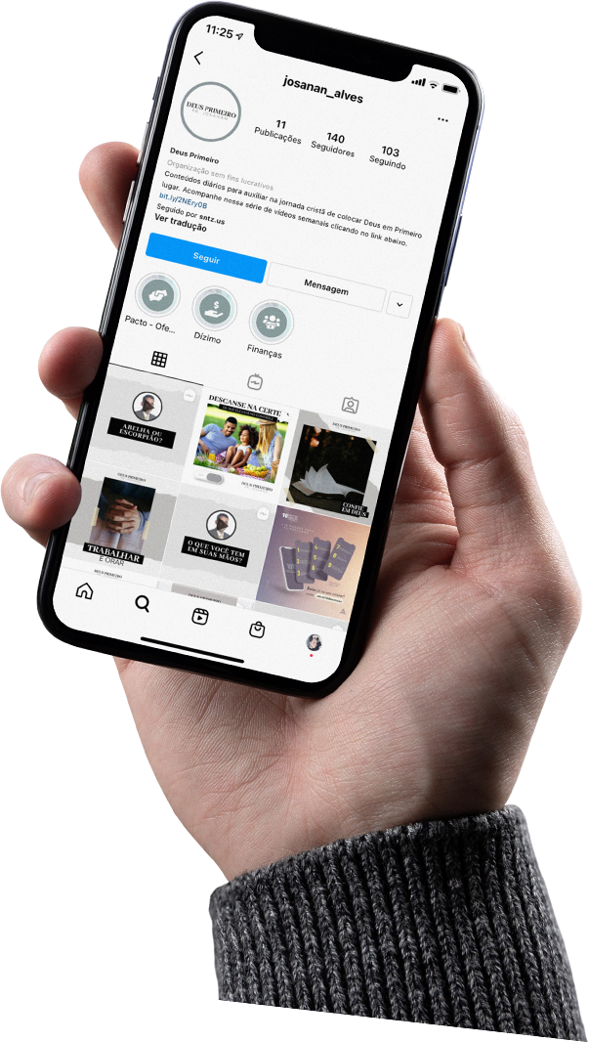
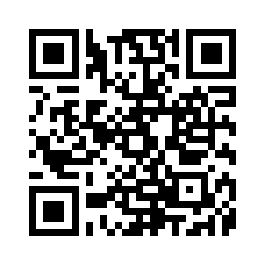
www.adventistas.org/pt/mordomiacrista

